Slide 1
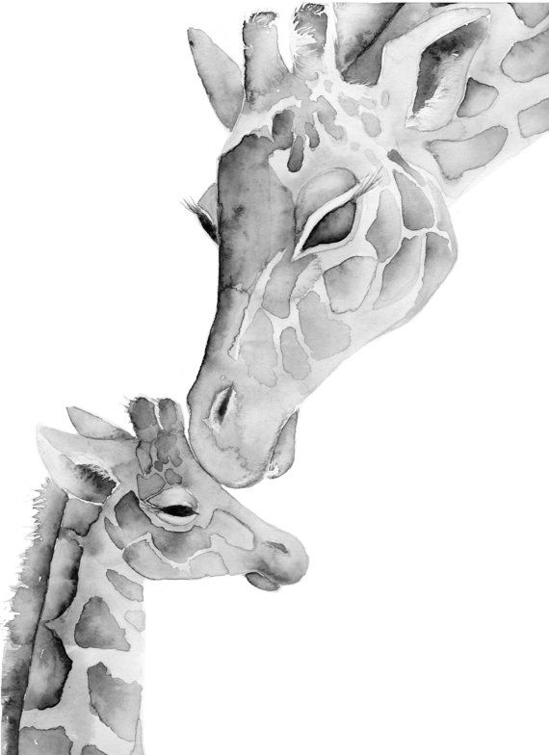
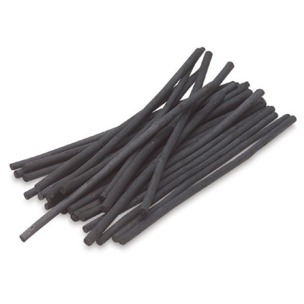
INKT
Beeldende Middelen Materiaal

Slide 3
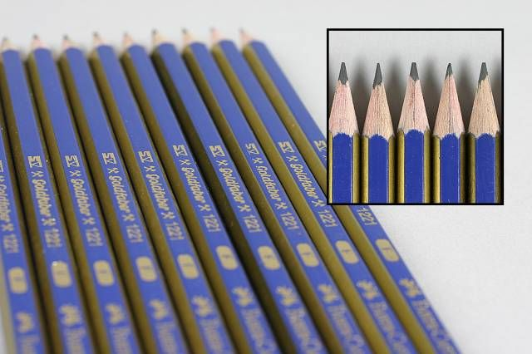
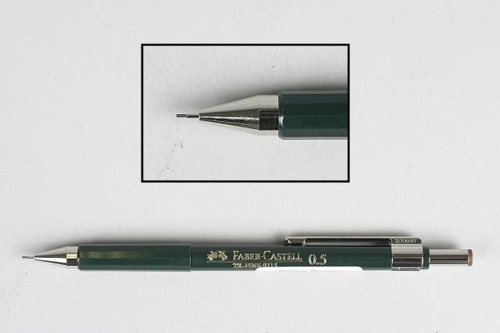
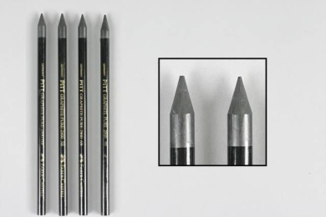
Wat is Potlood?
Een potlood bestaat uit een grafietstift met een houten huls er omheen om de stift te beschermen. De tekenstift bestaat vooral uit grafiet (natuurlijke koolstof), klei en was. De verhouding tussen klei en was bepaald de hardheid van het potlood.
Potloden zijn er in verschillende soorten:
1. een grafietstift met een zeskantige houten huls.
2. Dunne lossen grafietstiftjes in een vulpotlood
3. Ronde grafietstift ter dikte van een potlood met een
laagje plastic er omheen.
1
2
3

Slide 4
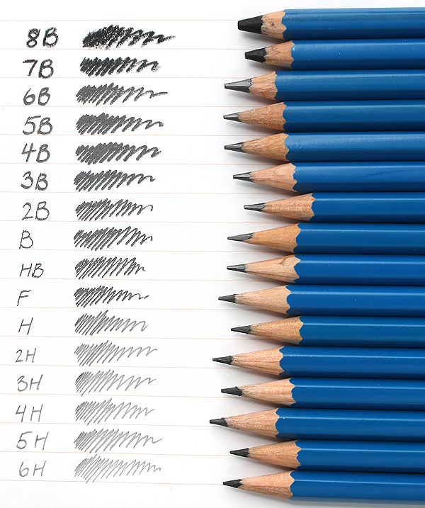
Potloden zijn er in verschillende hardheidsgraden.
Deze duid je aan met een letter en een cijfer.
Zachte potloden hebben de letter B
Harde potloden hebben de letter H
Een middelhard potlood heeft de letters HB
Hoe hoger het cijfer voor de letter B of H hoe zachter of
harder het potlood is.

Slide 5
De verschillende potloodsoorten passen elk bij een bepaalde werkwijze.
Zeskantige potloden zijn geschikt voor vrij werk (schetsen) of voor meer precies werk zoals bouwtekeningen (harde potloden)
Rode grafietstiften gebruik je voor vrij werk (schetsen) op middelgrote en grote papierformaten
Volpotloden gebruik je voor precies en gedetailleerd werk.

Slide 6
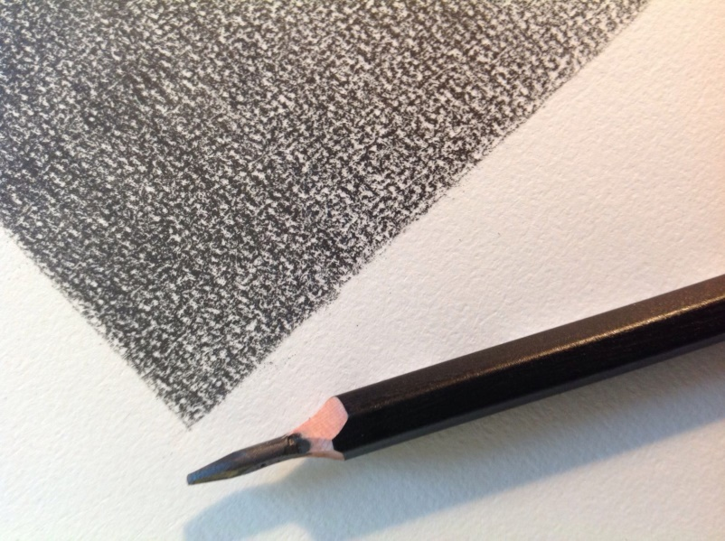
Met potoloden kun je niet alleen lijnen tekenen maar ook vlakken grijs maken. Dit kun je doen met arceringen of het egaal vullen van een vlak.
Bij het egaal vullen van een vlak kun je de grein (korrel) van het papier gebruiken. Als je voorzichtige bewegingen met het potlood over het papier maakt, bedek je alleen de hoger gelegen delen met grafiet. Je blijft de grein dan zien als witte vlekjes. Dit geeft het vlak een levendig karakter.
De hardheid van het potlood en de druk die je uitoefent zorgen voor de donkerte van de toon.
grein

Slide 7
